Slide 1
亚稳态与跨时钟
主讲人：吴林安

Slide 2
异步时钟域
在数字电路系统中，为了满足不同处理模块对各自速度的要求，通常会提供不同频率的时钟
对于时钟信号来源于同一时钟源的功能模块将它们划分在同一时钟域下，它们属于同步时钟域，反之，来源于不同时钟源的时钟信号将其各自驱动的模块划分于不同的时钟域即异步时钟域
由于异步时钟域下的时钟信号不是同频同相的，这将导致两边时钟触发边沿的timing彼此不可控，信号的状态跳变容易违反异步时钟域的时序约束，导致信号无法被正确采样甚至触发亚稳态（在数字系统绝不允许传播亚稳态）
一般情况下信号只会在同步时钟域下运转，但某些场景下需要异步时钟域完成信息的交互，我们将信号从一个时钟域安全发送至另一个时钟域的操作称为跨时钟操作

Slide 3
异步时钟域设计举例

Slide 4
1.一般来讲压缩核的处理速度与频率正相关，但过高的频率可能会导致压缩质量下降，所以压缩核的时钟频率可调需要单独列为一个时钟域 2.数据帧打包输出模块的输出数据流受下游处理模块的影响，不能太快，固定为较慢的32MHZ 3.其他处理模块速度几乎没有限制，但为了这些模块之间数据流传输的便利，尽量使用同步时钟域，这里默认与SDRAM的时钟同步

Slide 5
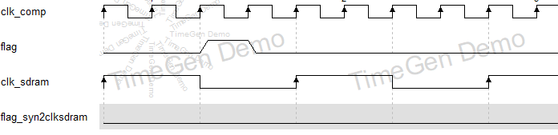
异步时钟信号直接传输的问题
无法正常采样
丢失

Slide 6
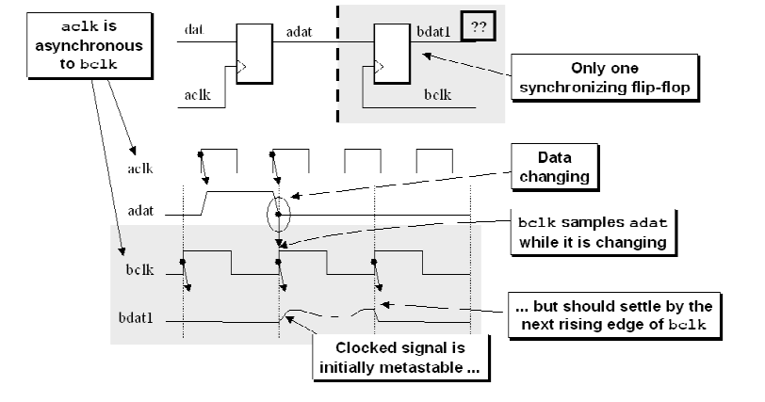
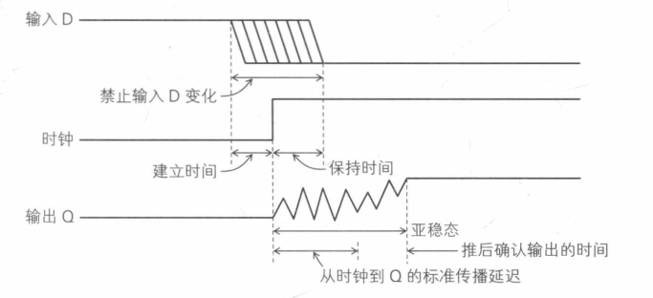
信号跳变违背异步时钟域的时序要求引起亚稳态，输出无效

Slide 7
亚稳态

Slide 8
亚稳态
定义：
时序元件（如锁存器、触发器）输出必须是稳定的’0’或者’1’,亚稳态则是指时序元件的输出在稳定的’0’和’1’之间摇摆，此时是一种不可预知的无效状态
亚稳态的危害：
1.亚稳态最终可能稳定在错误的电平上导致错误传输
2.亚稳态可能会进一步传播下去引起数字设计中其他部分瘫痪
亚稳态产生的原因：
异步时钟域信号的跳变违背本地时钟域的时序要求（在触发器建立时间窗口和保持时间窗口期间保持信号稳定不跳变）
亚稳态的解决方法：
亚稳态电平无法确定它何时结束以及结束时保持在何种状态上，只能依靠时序元件自身的双稳态反馈结构让输出电平过段时间自己稳定下来

Slide 9
亚稳态产生的原因
时序元件
1.锁存器
2.触发器（本质上相当于反相位双相位锁存器）
3.时序约束与亚稳态

Slide 10
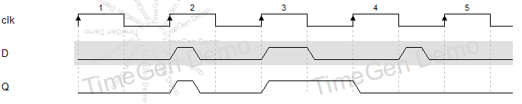
锁存器（latch）
从波形上看，锁存器在时钟信号高电平时透明传输，在低电平时维持上一个相邻下降沿前的输入信号不变
问题：那么同样起电开关作用的MOS管与传输门能否作为锁存器的内部结构呢？

Slide 11
晶体管/传输门 VS 双稳态反馈结构
阈值效应 + 浮空问题
对于没有反馈驱动的传输门或传输管结构，当钟控开关关断时，输出态将处于浮空状态，这段时间输出电平容易受到泄露电流的扰动而无法长时间保持下去
NMOS
传输门
浮空问题
具有双稳态反馈结构的锁存器
亚稳态问题

Slide 12
双稳态反馈结构的运作机制
Clk=1时，S1开关导通，S2开关断开
高电平阶段可以实现输入到输出的透明传输，同时输入会更新反馈回路中个节点状态以保证反馈回路中各节点状态统一
Clk=0时，S1开关断开，S2开关导通
低电平阶段，新状态D2无法进入反馈回路也不会走透明传输直接输出，此时反馈回路中各节点状态统一在反向器的驱动下状态D1循环流动得以动态保持，输出接反馈回路输出D1

Slide 13
导致双稳态反馈回路产生亚稳态的两种情景
1.新状态更新反馈回路的时间太短，先前的状态没有清除导致反馈回路中各节点状态不统一
2.时钟开关关断前一瞬间，输入状态突然跳变，导致反馈回路中混入新状态

Slide 14
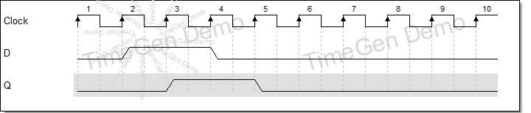
触发器（Flip-Flop）
触发器是边沿触发（上升or下降）的时序元件，本时钟周期的信号输出来自上一个相邻触发沿之前的状态的采样结果，其边沿采样功能的实现依赖于触发器内部的反相位双锁存器结构

Slide 15
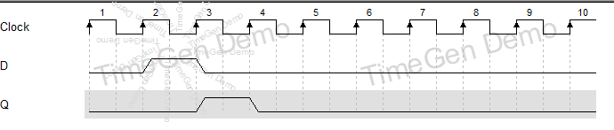
反相位双锁存器结构的运作机制
Clk=0时，S1开关导通，S2开关断开； S3开关断开，S4开关导通
主锁更新状态采样下一周期待输出的状态D1，从锁将先前保存状态D0输出

Slide 16
Clk=1时， S1开关断开，S2开关导通；S3开关导通，S4开关断开；
主锁反馈回路形成输出状态D1，一方面主锁与输出之间透明传输通路打通，输出Q接状态D1；另一方面主锁输出更新从锁回路状态使下次时钟电平拉低时，状态D1能够继续通过从锁维持下去

Slide 17
总结 1.触发器的边沿触发功能的实现可简述为三步：主锁更新状态、主锁输出状态、从锁维持状态，其中后两步的主锁与从锁交替维持状态保证触发器在一个时钟周期内输出统一 2.触发器中主锁存器起着决定当前时钟周期输出状态的作用，时序约束中的建立时间与保持时间窗口也是针对主锁存器而言的
Clk再次拉低时，从锁保证时钟周期的后半段能将前半段状态维持下去

Slide 18
时序约束与亚稳态
建立时间约束：输入信号在触发器触发边沿之前需要保持不跳变的时间窗口
保持时间约束：输入信号在触发器触发边沿之后需要保持不跳变的时间窗口

Slide 19
违背建立时间引发亚稳态
如果输入状态D1出现在时钟边沿前不久，那么主锁存器反馈回路中各节点来不及将状态全部更新为D1，这会导致在后续的锁存器保持阶段反馈回路中出现多个状态进而输出亚稳态

Slide 20
违背保持时间引发亚稳态
引入保持时间的原因在于触发边沿与实际电开关S1的切换的时间不一致，为了避免在触发边沿后由于S1还没切断导致新状态混入反馈回路引发亚稳态需要设置保持时间
电开关S1是一个传输门，通过接收栅极处的时钟信号来切换状态，但栅极状态的切换类似于电容的充放电，这个过程是需要时间的

Slide 21
跨时钟域方法
1.同步器及相关处理逻辑
2.异步FIFO

Slide 22
CODE_DATA
FRAME_DATA
IMG_DATA
frame_end
需要跨时钟的信号：
1.以frame_end为代表配置信息、指示flag:
这类信号变化缓慢，通常在很长时间才会发起一次事件如指示帧打包处理完的frame_end;又或者这些信号虽然在一段时间里会变化多次但这些信号的发起与接收是可控的、可反压的
2.以XXX_DATA为代表的高速数据信号：
这类信号变换快速，在一段相邻的时钟周期不断变化，而且无法用握手信号去控制、反压

Slide 23
跨时钟域的两种思路
将待跨时钟的信息先缓存，然后由另一时钟域接口取出，相关应用有如DPRAM、异步FIFO，这种方法适用于高速数据传输(XXX_DATA)，缺点是电路相对复杂，耗费电路资源较多
对于速度缓慢、可控的信号(配置信息、指示flag)我们对其进行一些处理如拉长其持续的时间然后直接传输过去，亚稳态问题在另一时钟域通过同步器来解决，这种方法虽然没有缓存的思路绝对安全，但实现起来较为简单，电路资源消耗少，适用于低速的信号传输

Slide 24
同步器及相关处理逻辑
同步器与亚稳态
单bit信号跨时钟
多bit信号跨时钟

Slide 25
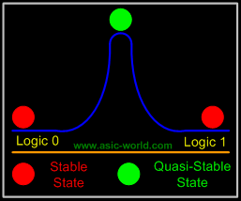
同步器与亚稳态
亚稳态的解决方法：
亚稳态电平无法确定它何时结束以及结束时保持在何种状态上，只能依靠时序元件自身的双稳态反馈结构让输出电平过段时间自己稳定下来

Slide 26
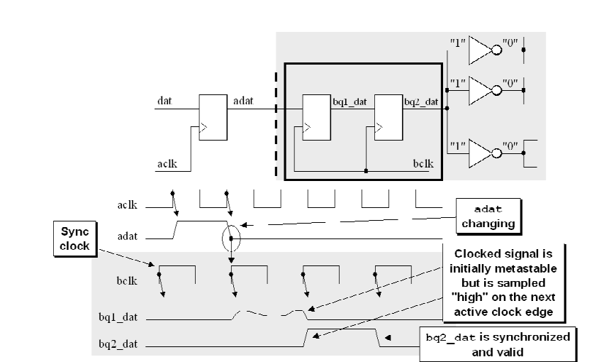
同步器的解决思路：
对产生亚稳态的寄存器输出打拍，等待信号稳定后作为可用的输入

Slide 27

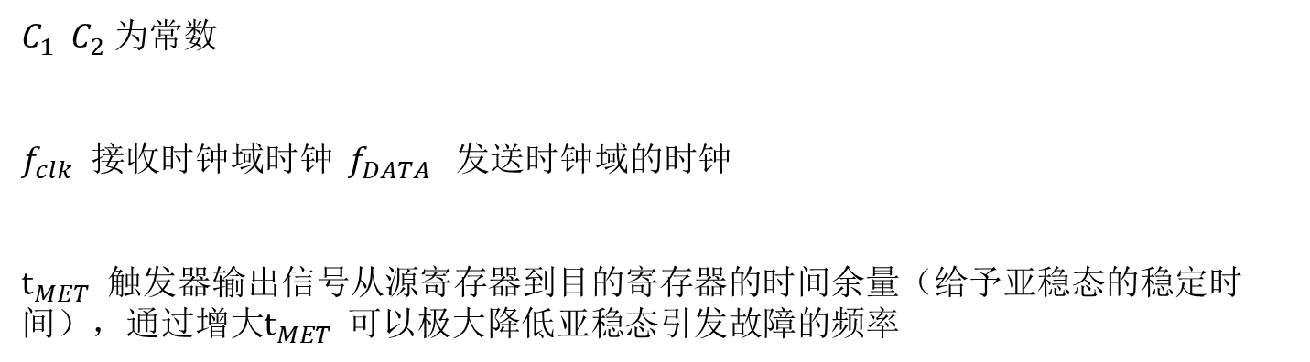
同步器解决亚稳态问题的理论依据
亚稳态的影响常以因亚稳态引发的相邻两次电路故障的间隔时间MTBF（Mean Time Between Failures）表示
$C_{1} C_{2}$ 为常数
$f_{clk}$ 接收时钟域时钟 $f_{DATA}$ 发送时钟域的时钟
$t_{MET}$ 触发器输出信号从源寄存器到目的寄存器的时间余量（给予亚稳态的稳定时间），通过增大$t_{MET}$ 可以极大降低亚稳态引发故障的频率

Slide 28
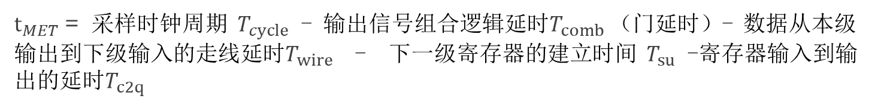
$t_{MET}$ = 采样时钟周期 $T_{cycle}$ - 输出信号组合逻辑延时$T_{comb}$（门延时）- 数据从本级输出到下级输入的走线延时$T_{wire}$ - 下一级寄存器的建立时间 $T_{su}$ -寄存器输入到输出的延时$T_{c2q}$
$$T_{wire}$$
$$T_{comb}$$
$$T_{c2q}$$
去除组合逻辑 寄存器之间走直连

Slide 29
理论上两级同步器不能完全消除亚稳态，但绝大多数数字设计经过两级同步器后亚稳态故障发生率会极大降低，在很长一段时间（这个时间超过数字设计的使用年限）不会出现故障
理论上若非要解决两级同步器产生的亚稳态输出，可以继续增加同步器的级数，亚稳态的持续时间会随着寄存器的级数增长而减小

Slide 30
单bit信号跨时钟
1.亚稳态问题——两级同步器解决
如何保证第一拍产生的有亚稳态的输入在被第二拍采样时输出能落在有效事件的状态？

Slide 31
拉长有效事件D1的持续时间，使接收时钟域的某一采样边沿前后均为该有效事件的电平状态即当D0、D2与D1等效时，输出状态一定能保证输出D1

Slide 32
2.正确采样问题——同步器拓展电路
a.满足三边沿准则，有效事件能被安全采样
三边沿准则是指单有效事件信号的持续时间超过异步时钟域的三个连续时钟边沿（上升沿or下降沿）
假若接收时钟频率发送时钟频率的1.5X以上，那么跨时钟信号的最小持续时间必然跨越接收时钟的三个相邻时钟边沿，经过同步器后该但有效事件信号就能被安全传输

Slide 33
异步时钟若慢于1.5X的边界，可将单个有效事件的持续周期拉长满足三边沿准则以确保有效状态被安全采样

Slide 34
b.单有效事件传输背景下确保有效事件的数量定义一致
发送信号有效事件电平状态“1”持续时间为1个时钟cycle记为一次有效事件
如何保证跨时钟前后单电平对单事件？
跨时钟域后持续时间为2个时钟cycle记为两次有效事件

Slide 35
事实上在跨时钟之前，我们就确定本次跨时钟场景为低速的（单有效事件传输）跨时钟处理，如果一次跨时钟需要传输两个连续的有效事件，我们也不必选用这种方式去跨时钟，也就相当于默认有效事件跨时钟输出无论持续多长时间都认为是一次有效事件，但在后续电路中可能要求单事件对单周期的有效电平，这时可以在同步器输出后补充一些变换边路如采用边沿检测电路或者脉冲同步电路满足单事件对单电平

Slide 36
边沿检测电路
对一个持续电平的上升沿或者下降沿进行检测，并将检测后的电平作为有效事件，就可以做到无论跨时钟输出电平持续多少个cycle，有效检测电平只持续一个cycle，边沿检测常适用于慢时钟到快时钟
上升沿检测逻辑： assign rise_flag = data_d1 && ~（data_d3）

Slide 37
脉冲同步器
对于快时钟域单电平脉冲信号跨时钟到慢时钟域常使用脉冲同步器电路，脉冲同步器在异步时钟域时钟频率彼此差距较大的场景下能节省触发器资源。快时钟域脉冲持续时间无法满足三边沿准则，需要通过翻转电路拉长脉冲电平以保证有效事件被采样，在接收时钟通过边沿检测回复原单电平脉冲
脉冲作为使能令toggle电平跳变

Slide 38
边沿检测输出
翻转电路
同步器
翻转电路：
always @(posedge aclk) begin
if(data == 1’b1) begin
toggle <= ~toggle;
end
else begin
toggle <= toggle;
end
end
同步器
always @(posedge bclk) begin
toggle_d1 <= toggle;
toggle_d2 <= toggle_d1;
end
边沿检测输出
always @(posedge bclk) begin
toggle_d3 <= toggle_d2;
end
assign edge_flag = toggle_d3 ^ toggle_d2;

Slide 39
脉冲同步器的限制条件
当需要发送脉冲间隔太小，小于两个异步时钟域的时钟cycle这将导致同步翻转电平为单周期电平，输出脉冲合并在一起

Slide 40
c.多有效可控事件传输背景下使用反馈传输机制
现有多个连续的有效事件需要进行跨时钟，单个事件的发起时刻是可控的，这时建议使用反馈机制保证各有效事件跨时钟传输的安全性
同步器
同步器

Slide 41
假设data电平发送时间和持续时间可控，首先data通过同步器跨时钟传输给异步时钟域，异步时钟域接收到同步信号同时经过同步器反馈给原来的时钟域
其中反馈信号data_d4将作为发送与结束的指示信号，在data_d4拉高之前，发送数据保持原有状态不变，data_d4拉高后表明数据传输成功，data可以停止传输了，当data_d4再次拉低时表明本次传输完全结束，可以开始下一次事务的传输（data)_d4对data的控制可以通过状态机实现）

Slide 42
带有反馈的脉冲同步器
假设data只是发起时间可控，可考虑利用边沿检测逻辑将data转换成脉冲信号然后使用结合脉冲同步器的反馈结构

Slide 43
单bit信号跨时钟方法总结
1.在单有效事件传输背景下，首先要确认是否需要用单周期脉冲表示单有效事件，若没有要求，传输信号满足三边沿准则后可经同步器直接传输
2.在单有效事件传输背景下，对于满足三边沿准则的慢时钟域到快时钟域的跨时钟信号可以优先考虑边沿检测电路，其他其他情况下可使用脉冲同步器
3.边沿检测电路与脉冲同步器的思路类似，先保证跨时钟信号满足三边沿准则以传递有效状态，然后通过边沿检测获取单周期脉冲，二者的区别在于边沿检测电路的信号事先满足三边沿准则，脉冲同步器的信号需要翻转电路产生长电平，因此也可以考虑将不满足三边沿准则的短脉冲本地打拍取逻辑或输出得到满足三边沿准则的长电平信号再打拍来跨时钟，并在异步时钟域取上升沿检测信号,这种方式代码写起来简单但可能导致资源消耗过多
4.在多有效可控事件传输的背景下，可考虑对以上电路加入反馈控制
5.在多有效不可控事件传输的背景下，如发生两有效事件无时钟间隔连发，则上述跨时钟方法无法保证有效状态的传递与有效事件数量的识别，此时只能引入缓存机制，采用如DPRAM或者异步FIFO的方式保证数据的安全传输

Slide 44
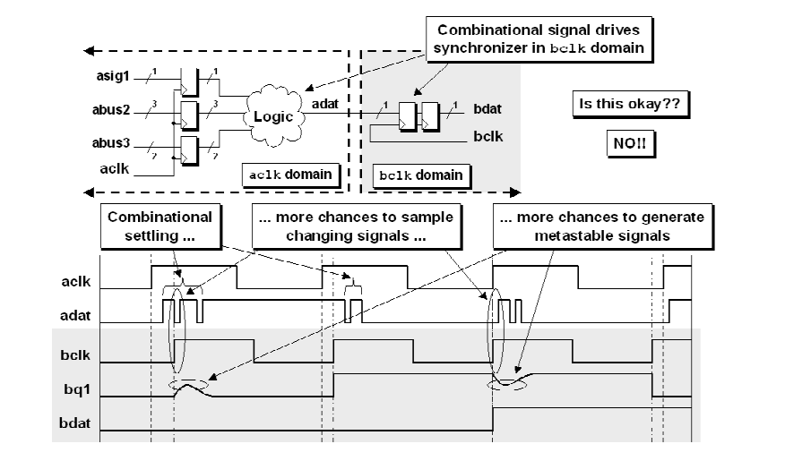
在使用跨时钟方法时需要注意的两个问题
需要跨时钟的信号必须是寄存器的直接输出，组合逻辑的输出不能直接跨时钟，必须在本地打拍后成为寄存器传输级信号才能作为同步器的输入

Slide 45
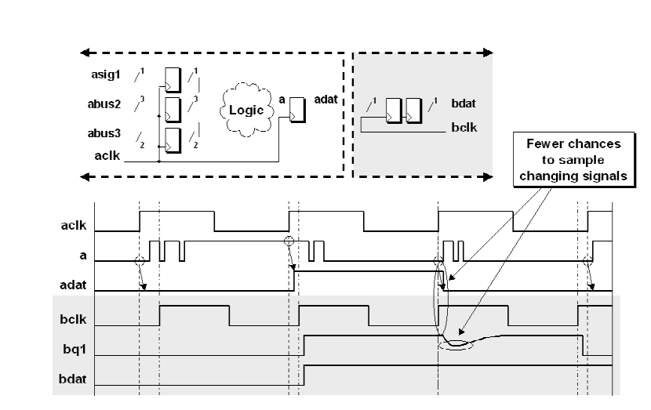
组合逻辑输出会带有毛刺，相当于给寄存器的双稳态结构引入更多的无关状态，这会导致寄存器输出发生亚稳态的概率大大增加
因此对于组合逻辑输出跨时钟前需要打拍转换成寄存器输出

Slide 46
同步器输出出现有效状态的具体Cycle Timing不确定
尽管两级同步器能保证第一拍产生的亚稳态在第二拍结束，但却无法保证第一拍亚稳态最终在第二拍稳定于何种状态，亚稳态本身具有随机性，这种问题最终会对多bit信号的传输产生影响

Slide 47
多bit信号跨时钟
在进行多bit信号跨时钟前首先应考虑这个信号是否可用单bit信号传输代替
多bit信号传输场景（低速场景）：
1.可以合并成单比特的场景 --------多级使能在本地合并成一个使能信号在进行跨时钟传输
2.连续变化的多bit信号如计数器数值传输------------ 可以考虑使用gray码进行传输
3.对于不可预测的多bit信号我们必须保证每次变化产生多bit状态进行安全传输，一般情况下多bit传输多指这种场景

Slide 48
多bit传输相比于单bit传输多出的问题
由于亚稳态的随机性，我们无法确保各bit信号同步器第一拍产生亚稳态的情况一致以及第二拍跨时钟输出有效状态的cycle timing，这将导致跨时钟输出产生无效状态

Slide 49
可以看到原data[1:0]的状态是00—>11—>00,同步器输出为00 —>01—>11 —>00，其中01是两bit信号传输时间不一样引起的无效状态

Slide 50
多比特同步问题的解决方法
DMUX电路
DMUX电路为多bit信号配备了load脉冲信号，来指示异步时钟域安全采样的timing，当然这里要求data[1:0]要传输的状态持续很长时间，load信号通过脉冲同步器跨时钟，由于load脉冲指示bclk采样时data[1:0]是长电平，直接采样就很安全不会产生亚稳态
load信号的反馈回路是为了提高传输的安全性，若对load信号传输很有把握，也可以不加反馈

Slide 51
DMUX举例：图像处理FPGA中前端模块需要为后端组帧模块（与前端异步）传输一个丢包数pkt_loss_error[15:0]的多bit配置信号,这个信号在一帧的处理时间几乎不会更新，我们只需借助于前端模块状态机中的某个状态产生load脉冲就可以将丢包数安全传输给后端

Slide 52
异步FIFO
FIFO简介
FIFO的运作机制
异步FIFO的结构
格雷码及为什么使用格雷码
FIFO高级原理

Slide 53
FIFO简介
FIFO（First In First Out）表示先入先出是一种数据缓冲器，FIFO有一个写端口和一个读端口，使用时无需控制地址来读写数据，使用方便

Slide 54
FIFO在设计中主要用于解决不同时钟域之间的数据传输、在低速业务与高速业务之间进行数据缓冲、对输入数据收集到一定程度再进行处理的应用场合
同步FIFO是指FIFO的写端口和读端口都接在同一时钟域下，异步FIFO则是读、写端口接在不同时钟域下；相比于同步FIFO，异步FIFO内部需要在异步时钟域下传递读、写指针，所以设计复杂度要高一些，而且异步FIFO的深度的取值会受到设计的限制，同步FIFO的深度在设计时则没有限制

Slide 55
FIFO的运作机制
FIFO本质是一个双口RAM，在内部读、写指针逻辑的控制下被封装成为了无地址映射的存储元件

Slide 56
由于存储空间有限，当写指针因填充数据绕了地址空间一圈追上写指针时，此时FIFO存储空间状态为满，继续写入数据会导致还没来得及读出的数据被覆盖，因此只能丢弃，这种情况称为FIFO上溢（overflow），为了提醒写入端是否能继续写入数据，FIFO需要生成满状态指示信号full
另一方面，若数据不断读出，读指针首次追上写指针时，代表FIFO中所有的有效数据均被读出，此时FIFO状态为空。继续读出数据意味着会将之前读过的数据再次读出，属于读出无效数据，这种情况称为FIFO下溢（underflow），为了提醒读出端是否能继续读出数据，FIFO需要生成空状态提示信号empty

Slide 57
FIFO空满状态的判断
FULL
EMPTY
ADDR：3’b010
wrap_flag：1’b1
ADDR：3’b010
wrap_flag：1’b0
ADDR：3’b010
wrap_flag：1’b1
ADDR：3’b010
wrap_flag：1’b1
为了区分空、满状态，读、写指针会在物理地址上多出1bit的回读标识wrap_flag用来区分
每当指针从地址最大值回写到最小时，wrap_flag就要翻转一次
当读、写指针的物理映射地址ADDR相等时，若wrap_flag不相等则判断此时FIFO的状态为满，反之则判断为空

Slide 58
异步FIFO设计需要解决的问题
读、写指针产生于不同的时钟域，若要产生空、满状态信号，需要将本地指针同步到异步时钟域去进行比较，这就意味要将多bit信号指针进行跨时钟处理，如何选择跨时钟方案不会出错且高效？经由同步指针产生空、满状态是否有效？
跨时钟方案：
方案一：采用DUX同步电路，同步指针需要维持长周期电平，更新本地指针的速度太慢导致空、满状态判决速度太慢
方案二: 在读、写时钟域各自维护一个对方的指针计数器，双方通过脉冲信号同步器指示指针计数器自加。首先异步FIFO读、写数据的更新大多是背靠背的，脉冲同步器或其他单bit跨时钟域方法都极有可能丢失有效传输次数，并且这种错误会逐次累加不可纠正，最终造成空、满状态判断死锁
方案三：在多bit二进制信号连续变化时，gray码只更新一bit，可用二级同步器直接跨时钟，跨时钟效率较高

Slide 59
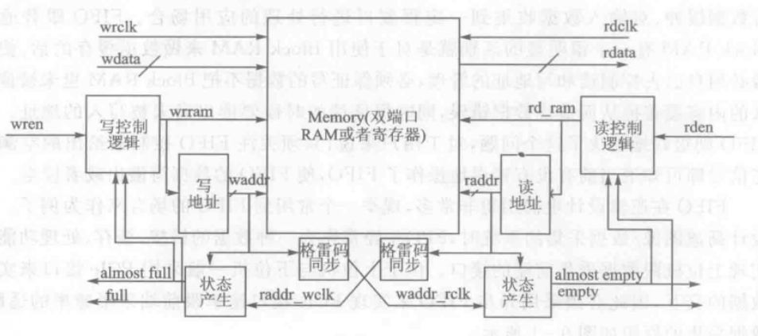
异步FIFO的结构

Slide 60
1.双口RAM：作为存储元件，FIFO本质是一个双端口RAM，只不过FIFO通过内部指针逻辑控制RAM的地址映射接口，将其封装成一个无需地址映射的存储元件
2.写地址生成模块：给双口RAM提供带写入数据的二进制映射地址，在收到写使能后，该二进制地址指针会自动加1（若当前地址已经是最大值则下一次递增结果为最小值）
3.读地址生成模块：与写地址模块功能类似，在读使能的作用下生成连续变化的二进制读地址指针
4.写控制逻辑：在收到写使能后，该模块会先查看FIFO状态，如果FIFO为写满状态，则不会将写使能传递下去保护FIFO不会被复写，但是在这种情况下发起写使能的数据会被FIFO丢失（溢出overflow）
5.读控制逻辑：在收到读使能后，该模块会先查看FIFO状态，如果FIFO为读空状态，则不会将读使能传递下去，但此时数据端口依旧保持上次读的数据，这个无效数据将被下游读出造成下溢（underflow）
6.格雷码同步：将二进制读、写地址转换成格雷码读、写地址，并通过二级同步器传给写、读端口
7.空、满状态产生模块：将本地地址指针与同步指针进行比较，判断产生空、慢状态

Slide 61
问题1：从结构上来看用于判断空、满状态的不是读、写指针本身而是具有延时的同步指针，若在同步指针经过两级同步器期间原指针发生状态更新，那么经同步指针判断产生的空、状态是否有效？
首先异步FIFO判断空、满是为了防止出现上溢和下溢的问题，同步指针更新慢只会使FIFO提前进入空、满影响FIFO传输效率，但不会使FIFO内部数据出现“脏读”或“脏写”，这顶多是为了设计安全考虑的保守问题
以读时钟域为例，同步过来的写指针一定是落后于原指针的，但在本地读指针的视角而言，同步指针落后于原指针无非是让本地读指针早点追上同步指针早些进入空状态，保证FIFO内部存储不会发生下溢“脏读 ”
pessimistic but safe EMPTY

Slide 62
问题2：两级同步器是否需要将原指针的每一个状态都同步到异步时钟域？假如一个快时钟域的写指针需要同步到慢时钟域去，在慢时钟域采样时间间隔中，快时钟域原指针连续跳变多次，那么慢时钟域再次采样时丢失了中间有效状态，是否违背了一般意义下多比特信号跨时钟不丢状态的原则？
显然是不用，原指针只需要将最新的状态同步过去判决空、满状态即可，漏采的状态可以丢弃，对下面的读时钟域而言，只需要关心有没有读空的问题，FIFO写入的快慢甚至写满都不影响“读不读”的判断
不可读
可读
可读
可读
…
不读
不读
读

Slide 63
格雷码及为什么使用格雷码

Slide 64
格雷码的特点
1.单bit翻转
每两个相邻编码之间只有一位是不同的，并且对于N位格雷码，当从最高位编码（对应二进制2^N -1）跳转到最低位编码（对应0）时也只会发生1bit跳转
单bit跳转意味着格雷码在通过二级同步器跨时钟时，输出不会出现不可控的中间状态，只能是正确的更新状态或者保持原来的状态
十进制 | 二进制 | 格雷码
3’d0 | 3’b000 | 3’b000
3’d1 | 3’b001 | 3’b001
3’d2 | 3’b010 | 3’b011
3’d3 | 3’b011 | 3’b010
3’d4 | 3’b100 | 3’b110
3’d5 | 3’b101 | 3’b111
3’d6 | 3’b110 | 3’b101
3’d7 | 3’b111 | 3’b100
知乎问题：假如一个快时钟域的写指针需要同步到慢时钟域去，在慢时钟域采样时间间隔中，快时钟域gray码连续跳变多次，那么慢时钟域再次采样时，慢时钟域的gray码多bit跳转，这样是否导致违背了多bit跨时钟不产生中间状态的原则?

Slide 65
首先，gray码的单bit跳变是针对发送时钟域的相邻时钟周期而言；其次，发送时钟域的时钟周期只要不是极端的小（小过接收时钟域的建立时间与保持时间窗口）就能保证在产生亚稳态的窗口内保持至多1bit的跳变，所以不存在两个相邻的采样边沿发生多bit跳变导致同步后产生不可控的中间状态

Slide 66
2.对称性
当gray码第N位从0跳变到1时，之后gray码的N-1位会关于前半段轴对称，其余的高位与之前的gray码相同
十进制 | 二进制 | 格雷码
3’d0 | 3’b000 | 3’b000
3’d1 | 3’b001 | 3’b001
3’d2 | 3’b010 | 3’b011
3’d3 | 3’b011 | 3’b010
3’d4 | 3’b100 | 3’b110
3’d5 | 3’b101 | 3’b111
3’d6 | 3’b110 | 3’b101
3’d7 | 3’b111 | 3’b100
gray[0]轴对称
gray[1:0]轴对称

Slide 67
3.二进制码与gray码的转换关系
二进制转换成格雷码：
assign gray = （bin >>1）^bin;
十进制 | 二进制 | 格雷码
3’d0 | 3’b000 | 3’b000
3’d1 | 3’b001 | 3’b001
3’d2 | 3’b010 | 3’b011
3’d3 | 3’b011 | 3’b010
3’d4 | 3’b100 | 3’b110
3’d5 | 3’b101 | 3’b111
3’d6 | 3’b110 | 3’b101
3’d7 | 3’b111 | 3’b100
格雷码转换成二进制码：
bin[N-1] = gray[N-1]
for(i=0;i<(N-1);i+1)begin
bin[i] = ^(gray[N-1:0]>>i);
end

Slide 68
FIFO高级原理——FIFO深度的确定
1.计算理论最小深度
2.FIFO深度的选择

Slide 69
1.计算理论最小深度
由于FIFO会占用芯片面积，FIFO过大会造成面积浪费，过小会导致FIFO上溢，因此计算理论最小深度是很有必要的
高速数据一般是在特定的一段时间里高速传输，假设在一个传输周期里，数据会在一部分时间里突发，剩下的时间里不传输数据。在计算FIFO深度时，我们考虑FIFO中囤积数据最多的场景，就是当相邻传输周期的突发时段刚好背靠背进行时，FIFO需要缓存的数据量最大，FIFO最小深度需要满足这个缓存需求。另外在有限个传输周期中还需要求FIFO中缓存的数据能被读空，不能产生累积，否则迟早发生上溢，这也需要对读、写端口的速率做出要求
传输周期
背靠背传输

Slide 70
考虑如下问题：
写时钟频率为100MHz，读时钟频率为200MHz，每100个写时钟写入60个数据，而每10个读时钟读出3个数据，是否存在FIFO最小深度解，若存在则求出最小深度解
首先比较有效数据吞吐速率：
平均写入带宽：
（120/200）×100MHz = 60Mdata/s
平均读出带宽：
（3/10）× 200MHz = 60 Mdata /s
写入带宽速率与读出带宽速率持平，FIFO不会产生累加上溢，存在FIFO最小深度解

Slide 71
120cycle
FIFO最大累计数据时刻
200cycle
考虑数据传输最密集的场景：两个传输周期的突发阶段背靠背并且突发阶段的数据也是连续发送，如果没有数据读出，那么FIFO内部就有120个data写入，考虑读出的数据量，二者相减即为FIFO实际需要缓存的数据量，即FIFO最小深度
写一个数据需要的时间 = 1/(100MHz) = 10ns
最大突发传输中，写完所有数据所需要的时间 = 120 ×10 ns = 1200ns
1200ns读出的数据量：（1200ns×200MHz)× （3/10）= 72 data
FIFO理论最小深度 = 120 – 72 = 48

Slide 72
2.FIFO深度的选择
考虑到当FIFO深度为2的幂时，格雷码集完备，每次指针跳变时只发生一比特的翻转，所以异步FIFO的深度通常会选择2的幂，但如果最小深度与2^N差距较大时，会浪费大量的存储资源，比如FIFO最小深度为280，向上取最相近的2^N为512，有无优化方案呢？
方案一：同步FIFO的深度可以任选，考虑将同步FIFO与异步FIFO串联，可以做到节省存储资源，缺点是数据流在通过FIFO是会因为保守空、满状态的判断而增加路径延时，串联FIFO将加大这一路径延时

Slide 73
方案二：利用格雷码集的对称性对原本完备给雷码集做修改，可以做到适配任意偶数深度要求
十进制 | 二进制 | 格雷码
3’d0 | 3’b000 | 3’b000
3’d1 | 3’b001 | 3’b001
3’d2 | 3’b010 | 3’b011
3’d3 | 3’b011 | 3’b010
3’d4 | 3’b100 | 3’b110
3’d5 | 3’b101 | 3’b111
3’d6 | 3’b110 | 3’b101
3’d7 | 3’b111 | 3’b100
当我们要求一个任意偶数深度depth时，向上取最近的完备格雷码集数量为2^n,截取gray码计数区间为（ 2^n ）/2 – (depth/2)至（2 ^n ）/2 + （ depth/2 ）

Slide 74
异步复位与亚稳态

Slide 75
异步复位释放时可能会违背时钟域的亚稳态稳定时间窗口产生亚稳态

Slide 76
异步复位，同步释放

Slide 77
跨复位域解决方案
跨复位域小结 | 大卫和小王的博客园 (david-luge.cn)

